Slide 1
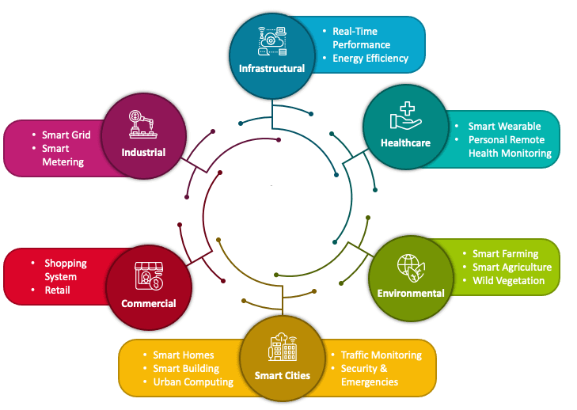

RECTIFIER
PDS
https://www.youtube.com/@AmelOline
https://github.com/amelcharolinesgn2/DE/upload
https://www.youtube.com/@AmelOline
Notes:
https://www.vturesource.com/vtu-syllabus/CS/2018/8/18CS81
AWS : IoT Device Simulator https://aws.amazon.com/solutions/implementations/iot-device-simulator/?did=sl_card&trk=sl_card
https://aws.amazon.com/s3/
https://www.vturesource.com/vtu-syllabus/CS/2018/8/18CS81
https://www.simplilearn.com/pgp-full-stack-web-development-certification-training-course?utm_campaign=Skillup-IOT-6mBO2vqLv38&utm_medium=Comments&utm_source=youtube

Slide 2
RANGKAIAN PENYEARAH (RECTIFIER)
Rangkaian Penyearah Gelombang Merupakan Rangkaian Yang Berfungsi Untuk Merubah Arus Bolak-balik (Alternating Current/Ac) Menjadi Arus Searah (Dirrect Current/Dc).
Komponen Elektronika Yang Berfungsi Sebagai Penyearah Adalah Diode, Karena Diode Memiliki Sifat Hanya Memperbolehkan Arus Listrik Yang Melewatinya Dalam Satu Arah Saja.
Rangkaian Penyearah Terbagi Atas:
Rangkaian Penyearah Setengah Gelombang
Rangkaian Penyearah Gelombang Penuh

Slide 3
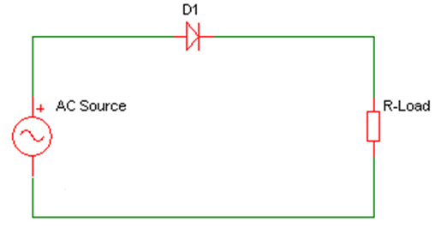
1.rangkaian penyearah setengah gelombang
Merupakan rangkaian penyearah sederhana yang hanya dibangun menggunakan satu diode saja, seperti diilustrasikan pada gambar berikut:

Slide 4
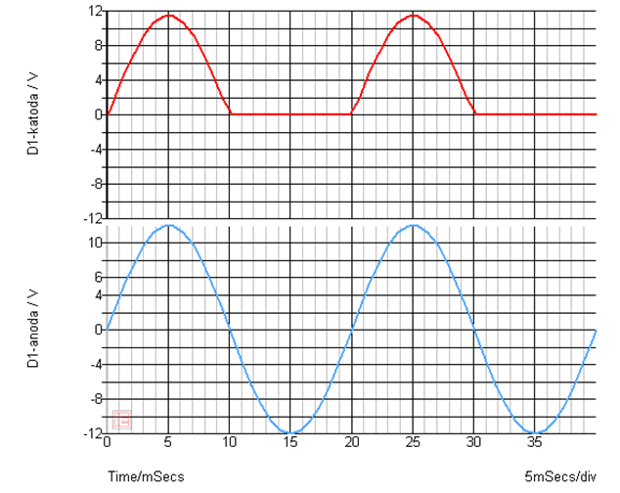
Prinsip kerja dari rangkaian penyearah setengah gelombang :
pada saat setengah gelombang pertama (puncak) melewati diode yang bernilai positif menyebabkan diode dalam keadaan “forward bias” sehingga arus dari setengah gelombang pertama ini bisa melewati diode.
Pada setengah gelombang kedua (lembah) yang bernilai negative yang meyebabkan diode dalam keadaan “reverse bias” sehingga arus dan setengah gelombang yang kedua tidak bisa melewati diode.
Gambar hasil keluaran dari penyearah setengan gelombang :

Slide 5


Rangkaian penyearah setengah gelombang ini memiliki kelemahan pada kualitas arus DC yang dihasilkan.
Arus DC rata-rata yang dihasilkan dari rangkaian ini hanya 0,318 dari arus maksimumnya.
Nilai tegangan puncak input transformator:
Tegangan rata-rata DC pada penyearah setengah gelombang adalah:
Frekuensi output:

Slide 6
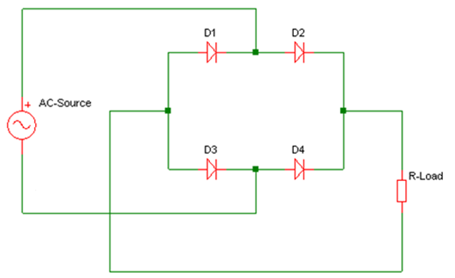
2. Rangkaian penyearah gelombang penuh
Rangkaian penyearah gelombang penuh dengan dioda bridge
Rangkaian diode jembatan adalah rangkaian penyearah gelombang penuh yang paling popular dan paling banyak digunakan dalam rangkaian elektronika.
Rangkaian diode jembatan menggunakan empat diode sebagai penyearah-nya, seperti terlihat pada gambar berikut :

Slide 7
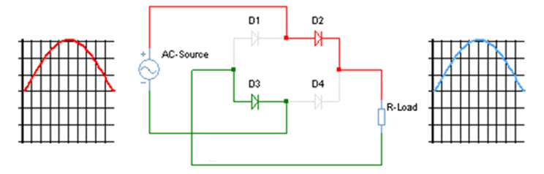
Prinsip kerja dari rangkaian diode jembatan ini adalah ketika arus setengah gelombang pertama terminal AC-source bagian atas bernilai positif, sehingga arus akan mengalir ke beban (R-load) akan melalui D2 (forward bias) dan dari R-load akan dikembalikan ke AC-source melalui D3.
Hal ini diperlihatkan pada ilustrasi gambar dibawah ini, dimana jalur arus yang disearahkan diberi warna merah.

Slide 8
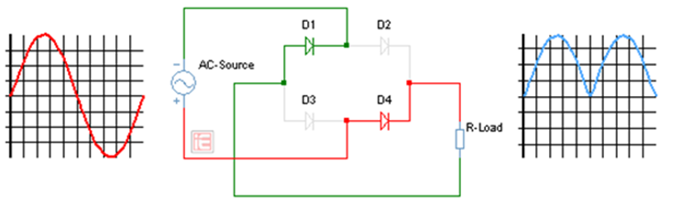
Sedangkan pada setengah gelombang kedua, terminal AC-source bagian bawah yang kini bernilai positif sehingga arus yang mengalir ke beban (R-load) akan melalui D4 (forward bias) dan dari R-load akan dikembalikan ke AC-source melalui D1.
Hal ini diperlihatkan pada ilustrasi gambar dibawah ini, dimana jlaur arus yang di searahkan diberi warna merah.

Slide 9
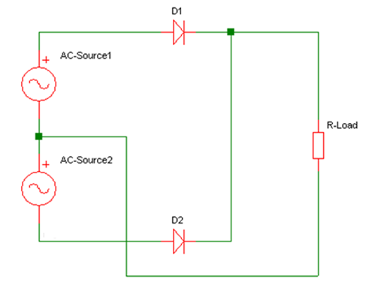
Rangkaian penyearah gelombang penuh dengan center tap
rangkaian penyearah gelombang penuh yang menggunakan “center tap design” digunakan pada sumber arus bolak-balik(AC) yang memiliki “Center Tap (CT)” contohnya pada transformator CT.
Pada rangkaian penyearah gelombang penuh “center tap design” hanya menggunakan dua diode sebagai penyearahnya.
Contoh penyearah “center tap design” diperlihatkan pada gambar berikut ini:

Slide 10
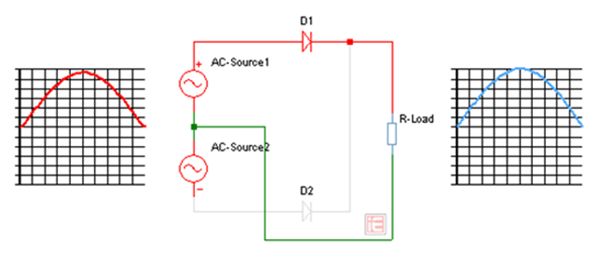
Prinsip kerja dari rangkaian penyearah “center tap design” ini adalah pada suatu saat arus setengah gelombang pertama pada AC-source 1 bernilai positif, maka arus akan mengalir ke beban (R-load) melalui D1 (forward bias).
Sedangkan pada arus setengah gelombang pertama pada AC-source 2 bernilai negatif akan ditahan (blocking) oleh D2 (reverse bias) sehingga tidak dapat mengalir ke beban, hal ini diilustrasikan pada gambar berikut:

Slide 11
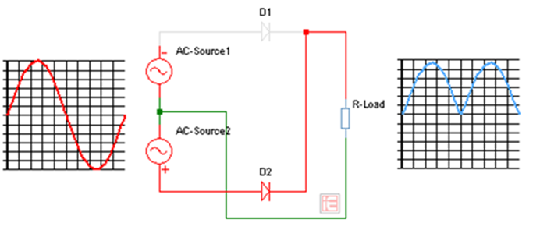
Setengah gelombang kedua pada AC-source1 bernilai negative sehingga arus ditahan (blocking) oleh D1 (reverse bias) dan tidak dapat mengalir ke beban, tetapi sebaliknya pada saat arus setengah gelombang kedua pada AC-source2 bernilai positif, maka arus akan mengalir ke beban (R-load) melalui D2 (forward bias). Sehingga menghasilkan penyearah gelombang penuh dari AC ke DC, pada gambar berikut:

Slide 12

Tegangan rata-rata DC pada penyearah sinyal gelombang penuh:
Frekuensi output:
Arus DC rata-rata yang dihasilkan dari rangkaian penyearah gelombang penuh ini adalah dua kali dari arus rata-rata yang dihasilkan oleh penyearah setengah gelombang yakni: IAV=0,637.Imax

Slide 13
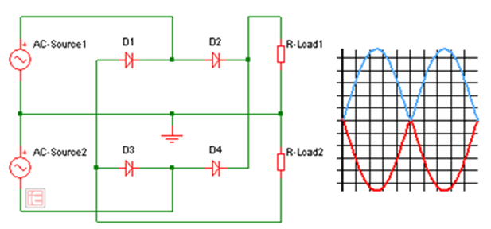
Apabila sumber arus bolak-balik(AC) dengan CT di searahkan oleh rangkaian penyearah diode jembatan??? Hasilnya akan diperoleh dua arus searah (DC) dengan dua polaritas berbeda atau biasa disebut sebagai penyearah gelombang penuh polaritas ganda.
Rangkaian diatas dapat dihasilkan arus searah (DC) dengan dua polaritas yang berbeda yakni (+) VDC dan (-)VDC.
Penyearah jenis ini banyak digunakan pada rangkaian catu daya penguat suara (audio amplifier)

Slide 14
Transformator
Trafo tenaga / trafo daya terdapat pada P5A berfungsi untuk menyediakan macam – macam tegangan sekunder.
Trafo input. Mempunyai lilitan primer dan lillitan sekunder. Dengan mengunakan inti teras / besi. Lilitan sekundernya mempunyai center tap, digunakan untuk penyesuai inpedansi atau pembalik fasa.
Trafo output digunakan pada trafo penerima dipasang sebagai penghubung rangakain penguat akhir dengan loud speaker dan dapat pula menyesuaikan impedansi penguat dengan impedansi speaker yang digunakan.
Tfrao frekwensi menengah biasa disebut Trfao MF,biasanya untuk melewatkan frekwensi 455 KHz pada peneriam radio AM,biasanya memakai inti ferit.
Trfao frekwensi tinggi disebut juag trafo HF, intinya dari serbuk besi / ferit. Sering disebut spool antena atau spool osilator untuk radio oenerima biasanya sebagai penala atau osillator.

Slide 15




Menenentukan tegangan , arus dan lilitan pada sebuah trafo.
Ex:
Diketahui :
UP : 220 V
NP : 734 lilit
NS : 80 lilit
Hitung tegangan sekunder trafo (US):
Menghitung arus sekunder trafo:
Menghitung daya trafo:

Slide 17
RANGKAIAN PENYEARAH (RECTIFIER)
Rangkaian Penyearah Gelombang Merupakan Rangkaian Yang Berfungsi Untuk Merubah Arus Bolak-balik (Alternating Current/Ac) Menjadi Arus Searah (Dirrect Current/Dc).
Komponen Elektronika Yang Berfungsi Sebagai Penyearah Adalah Dioda.
Rangkaian Penyearah Terbagi Atas:
Rangkaian Penyearah Setengah Gelombang
Rangkaian Penyearah Gelombang Penuh

Slide 18
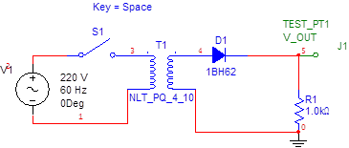
1.RANGKAIAN PENYEARAH SETENGAH GELOMBANG
Merupakan rangkaian penyearah sederhana yang hanya dibangun menggunakan satu diode saja, seperti diilustrasikan pada gambar berikut:

Slide 19

Prinsip kerja
Prinsip kerja dari rangkaian penyearah setengah gelombang :
pada saat setengah gelombang pertama (puncak) melewati diode yang bernilai positif menyebabkan diode dalam keadaan “forward bias” sehingga arus dari setengah gelombang pertama ini bisa melewati dioda.
Pada setengah gelombang kedua (lembah) yang bernilai negative yang meyebabkan diode dalam keadaan “reverse bias” sehingga arus dan setengah gelombang yang kedua tidak bisa melewati dioda.
Gambar hasil keluaran dari penyearah setengan gelombang :

Slide 20
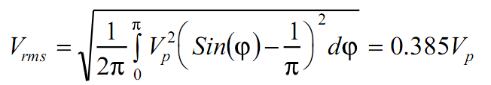
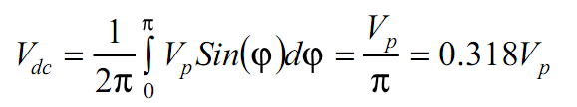
Rangkaian penyearah setengah gelombang ini memiliki kelemahan pada kualitas arus DC yang dihasilkan.
Arus DC rata-rata yang dihasilkan dari rangkaian ini hanya 0,318 dari arus maksimumnya.
Nilai tegangan ripple:
Tegangan rata-rata DC pada penyearah setengah gelombang adalah:
Frekuensi output:

Slide 21
2. Rangkaian penyearah gelombang penuh
Rangkaian penyearah gelombang penuh dengan dioda bridge
Rangkaian diode jembatan adalah rangkaian penyearah gelombang penuh yang paling popular dan paling banyak digunakan dalam rangkaian elektronika.
Rangkaian diode jembatan menggunakan empat diode sebagai penyearah-nya, seperti terlihat pada gambar berikut :

Slide 22

Prinsip kerja
Prinsip kerja dari rangkaian diode jembatan ini adalah
1. ketika arus setengah gelombang pertama terminal AC-source bagian atas bernilai positif, sehingga arus akan mengalir ke beban (R-load) melalui D2 yang bersifat (forward bias) dan dari R-load akan dikembalikan ke AC-source melalui D3.
Hal ini diperlihatkan pada ilustrasi gambar dibawah ini, dimana jalur arus yang disearahkan diberi warna merah.

Slide 23

Prinsip kerja
2. Sedangkan pada setengah gelombang kedua, terminal AC-source bagian bawah yang kini bernilai positif sehingga arus yang mengalir ke beban (R-load) melalui D4 (forward bias) dan dari R-load akan dikembalikan ke AC-source melalui D1.
Hal ini diperlihatkan pada ilustrasi gambar dibawah ini, dimana jlaur arus yang di searahkan diberi warna merah.

Slide 24
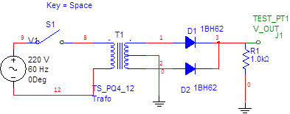
Rangkaian penyearah gelombang penuh dengan center tap
rangkaian penyearah gelombang penuh yang menggunakan “center tap design” digunakan pada sumber arus bolak-balik(AC) yang memiliki “Center Tap (CT)” contohnya pada transformator CT.
Contoh penyearah “center tap design” diperlihatkan pada gambar berikut ini:

Slide 25
Prinsip kerja
Prinsip kerja dari rangkaian penyearah “center tap design” ini adalah
pada suatu saat arus setengah gelombang pertama pada AC-source 1 bernilai positif, maka arus akan mengalir ke beban (R-load) melalui D1 (forward bias).
Sedangkan pada arus setengah gelombang pertama pada AC-source 2 bernilai negatif akan ditahan (blocking) oleh D2 (reverse bias) sehingga tidak dapat mengalir ke beban, hal ini diilustrasikan pada gambar berikut:

Slide 26
Prinsip kerja
Pada arus setengah gelombang kedua pada AC-source1 bernilai negative sehingga arus ditahan (blocking) oleh D1 (reverse bias) dan tidak dapat mengalir ke beban, tetapi sebaliknya pada saat arus setengah gelombang kedua pada AC-source2 bernilai positif, maka arus akan mengalir ke beban (R-load) melalui D2 (forward bias). Sehingga menghasilkan penyearah gelombang penuh dari AC ke DC, seperti diilustrasikan pada gambar berikut:

Slide 27
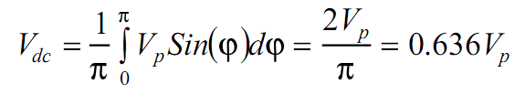
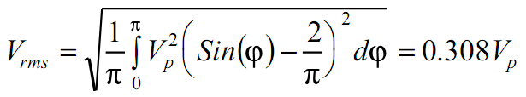
Tegangan rata-rata DC pada penyearah sinyal gelombang penuh:
Frekuensi output:
Nilai tegangan ripple :
Arus DC rata-rata yang dihasilkan dari rangkaian penyearah gelombang penuh ini adalah dua kali dari arus rata-rata yang dihasilkan oleh penyearah setengah gelombang yakni:
IAV=0,637.Imax

Slide 28
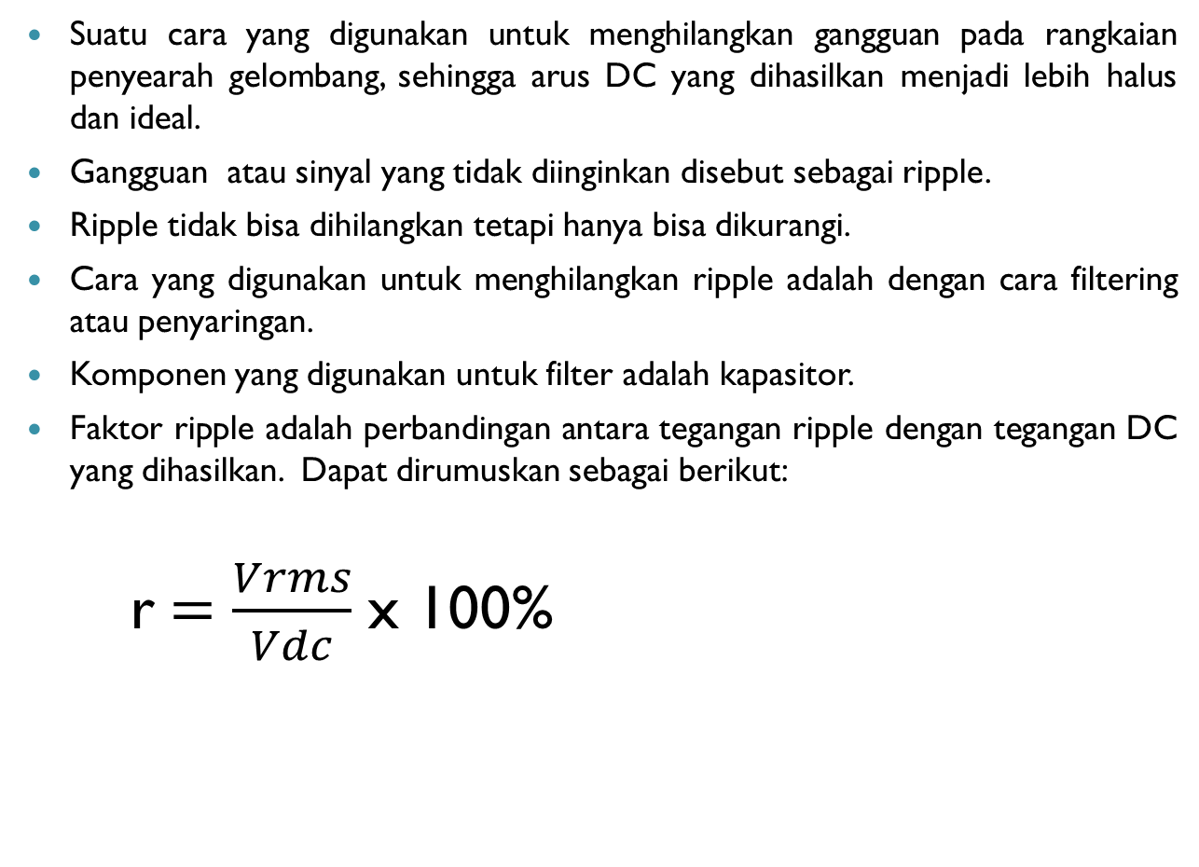
CATU DAYA TEREGULASI

Slide 29
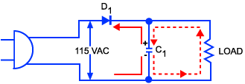
Contoh filtering pada rangkaian penyearah setengah gelombang.
Cara kerja :
ketika suatu capasitor ditambahkan pada output dioda. Pada saat anoda D1 mendapat pulsa positip, D1 langsung konduksi dan capacitor mulai mengisi.
Ketika capacitor telah mencapai tegangan puncak, D1 menyumbat karena katodanya lebih positip daripada anodanya.
Capacitor harus membuang (discharge) muatannya melalui beban yang mempunyai resistan tertentu.
Oleh karenanya waktu discharge capacitor lebih lama dibanding waktu yang dibutuhkan AC untuk melakukan satu periode (cycle).
Akibatnya sebelum capacitor mencapai nol volt diisi kembali oleh pulsa berikutnya.

Slide 30
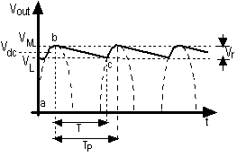


Tegangan yang keluar akan berbentuk gigi gergaji dengan tegangan ripple yang besarnya adalah :
………….(1)
Dengan tegangan DC adalah:
…………… (2)

Slide 31
Rangkaian penyearah yang baik adalah yang memiliki tegangan ripple yang paling kecil.
VL adalah tegangan discharge atau pengosongan kapasitor C, sehingga dapat ditulis :
………….(3)
Jika persamaan (3) disubsitusi ke rumus (1), maka diperoleh :
………………(4)
Jika T << RC, dapat ditulis :
…………….(5)
sehingga jika ini disubsitusi ke rumus (4) dapat diperoleh persamaan yang lebih sederhana :
…...........(6)

Slide 32
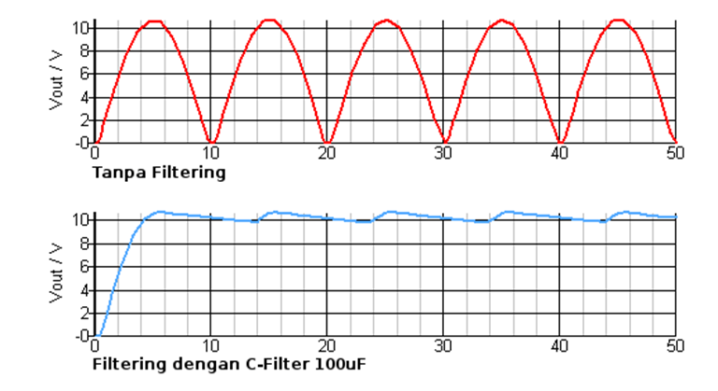
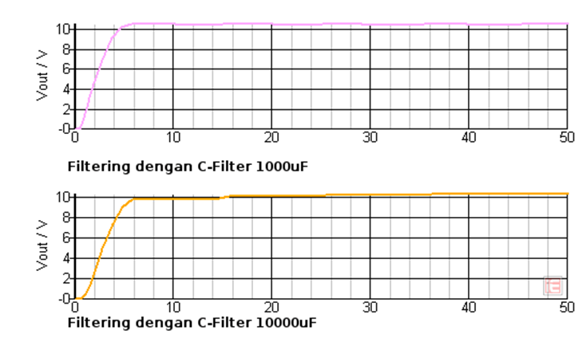
Vm/R tidak lain adalah beban I, sehingga dengan ini terlihat hubungan antara beban arus I dan nilai kapasitor C terhadap tegangan ripple Vr
Perhitungan ini efektif untuk mendapatkan nilai tegangan ripple yang diinginkan.
Sehingga:
............................(7)
Untuk penyederhanaan biasanya dianggap T=Tp, yaitu periode satu gelombang sinus dari jala-jala listrik yang frekuensinya 50Hz atau 60Hz.
Jika frekuensi jala-jala listrik 50Hz, maka pada penyearah setengah gelombang berlaku: T = Tp = 1/f = 1/50 = 0.02 det..
Untuk penyearah gelombang penuh, tentu saja frekuensi gelombangnya dua kali lipat, sehingga T = 1/2 Tp = 1/2f = 0.01 det.

Slide 33
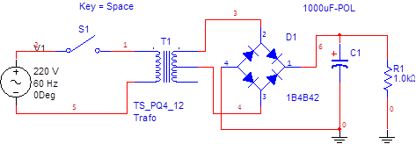
Contoh:
Sebagai contoh, anda mendisain rangkaian penyearah gelombang penuh dari catu jalajala listrik 220V/50Hz untuk mensuplai beban sebesar 0.5 A. Berapa nilai kapasitor yang diperlukan sehingga rangkaian ini memiliki tegangan ripple yang tidak lebih dari 0.75 Vpp.
C = I.T/Vr = (0.5) (0.01)/0.75 = 6600 uF.

Slide 34
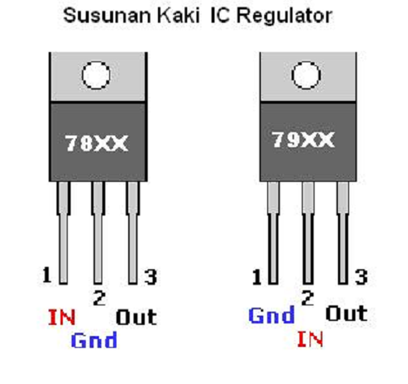
Voltage regulator
Regulator Voltage berfungsi sebagai filter tegangan agar sesuai dengan keinginan.
Oleh karena itu biasanya dalam rangkaian power supply maka IC Regulator tegangan ini selalu dipakai untuk stabilnya outputan tegangan.
Berikut susunan kaki IC regulator tersebut.
Tipe 78XX untuk regulator tegangan positif
Tipe 79XX untuk regulator tegangan negatif

Slide 35
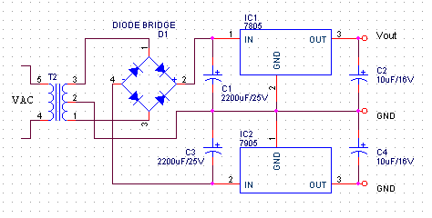
Misalnya 7805 adalah regulator untuk mendapat tegangan 5 volt dan 7812 regulator tegangan 12 volt dan seterusnya.
Sedangkan seri 79XX misalnya adalah 7905 dan 7912 yang berturut-turut adalah regulator tegangan negatif 5 dan 12 volt.

Slide 36
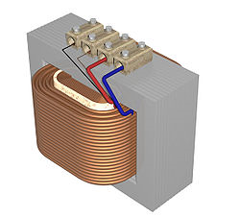
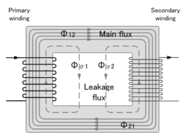
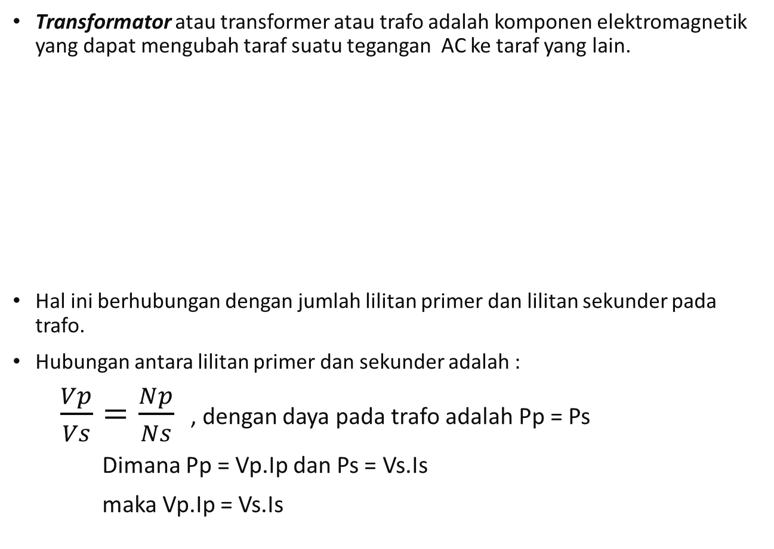
TRANSFORMATOR
Transformator atau transformer atau trafo adalah komponen elektromagnetik yang dapat mengubah taraf suatu tegangan AC ke taraf yang lain.
Hal ini berhubungan dengan jumlah lilitan primer dan lilitan sekunder pada trafo.
Hubungan antara lilitan primer dan sekunder adalah :
$\frac{Vp}{Vs}=\frac{Np}{Ns}$ , dengan daya pada trafo adalah Pp = Ps
Dimana Pp = Vp.Ip dan Ps = Vs.Is
maka Vp.Ip = Vs.Is

Slide 37
JENIS-JENIS TRAFO
1. Step-Up
Transformator step-up adalah transformator yang memiliki lilitan sekunder lebih banyak daripada lilitan primer, sehingga berfungsi sebagai penaik tegangan.
Transformator ini biasa ditemui pada pembangkit tenaga listrik sebagai penaik tegangan yang dihasilkan generator menjadi tegangan tinggi yang digunakan dalam transmisi jarak jauh.
lambang transformator step-up

Slide 38
JENIS-JENIS TRAFO
2. Step-Down
Transformator step-down memiliki lilitan sekunder lebih sedikit daripada lilitan primer, sehingga berfungsi sebagai penurun tegangan.
Transformator jenis ini sangat mudah ditemui, terutama dalam adaptor AC-DC.
lambang transformator step-down

Slide 39
Rumus untuk menentukan tegangan , arus dan lilitan pada sebuah trafo.
Ex :
Diketahui :
VP : 220 V
NP : 734 lilit
NS : 80 lilit
Is : 0,8 A
Hitung tegangan sekunder trafo (VS):
Jawab:
Menghitung arus sekunder trafo:
Menghitung daya trafo:

Slide 40
HW
1. Tentukan tegangan puncak dan rata-rata beban dari penyearah berikut ini:
2. Tentukan perbandingan tegangan rata-rata antara perhitungan dengan simulasi dari rangkaian penyearah FWR center tapped berikut ini:
$$coba disimulasikan menggunakan Multisim !$$

Slide 41
3. tentukan hasil perbandingan antara perhitungan dengan simulasi dalam menentukan tegangan rata-rata penyearah dioda jembatan berikut ini:

Slide 42
4. tentukan tegangan ripple dari penyearah jembatan berikut ini dengan mengasumsikan dioda ideal.

Slide 43
Review

Slide 44
OUTLINES
Rangkaian Penyearah (Rectifier Circuits)
Rangkaian Filter Power Supply
Rangkaian Pemotong (Clipper) & Pembatas (Limiter)
Rangkaian Clamper
Rangkaian Pengali Tegangan (Voltage Multipliers)

Slide 45
Dioda sebagai penyearah (rectifier circuits)
Ada beberapa katagori rangkaian penyearah dioda:
- Penyearah setengah gelombang (Half Wave Rectifier)
- Penyearah setengah gelombang menggunakan Transformator
- Penyearah gelombang penuh (Full Wave Rectifier)
- Penyearah Jembatan (Bridge Rectifier)

Slide 46
Penyearah setengah gelombang (Half Wave Rectifier)
Gagasan ideal penyearah setengah gelombang :

Slide 47
Prinsip & proses penyerahan hwr
Tegangan maksimum
Tegangan rata-rata

Slide 48
Parameter hwr
Tegangan Rata-rata HWR:
Tegangan efektif (rms) HWR:
Frekuensi keluaran:
Tegangan keluaran puncak (pendekatan ideal & tak ideal) :

Slide 49

Tegangan puncak terbalik (peak invers voltage:piv )
PIV menunjukan “besarnya puncak tegangan terbalik (reverse voltage) yang dihadapi oleh dioda ketika bekerja menyearahkan sebuah tegangan AC”.
Dalam penyearahan HWR, puncak tegangan terbalik akan membias dioda setiap setengah putaran gelombang, yang besarnya dinyatakan:
$$PIV= V_{p(out)}$$

Slide 50
Contoh simulasi vs perhitungan
Pertaanyaan:
Bandingkan hasil simulsi tegangan beban DC ini dengan hasil perhitungannya ! (menggunakan pendekatan ideal dan tak ideal !

Slide 51
Hwr dengan transformator
Skema dasar rangkaian HWR dengan Transformator
Perbandingan lilitan primer dengn sekunder (N1:N2) dapat memberikan efek
pada penentuan nilai tegangan rata-rata beban (Vdc).

Slide 52



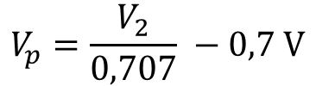
Perbandingan lilitan transformator terhadap tegangan pada sisi primer dan
sekundernya dinyatakan sebesar:
dimana:
V2 : merupakan tegangan efektif (rms) bagi input penyerah
Sedangkan tegangan puncak di sisi sekunder dapat dinyatakan sebesar
(pendekatan ideal & tak ideal) :
sehingga tegangan rata-rata di beban Vdc diperoleh sebesar :
$$V_{p}=\frac{V_{2}}{0,707}$$
$$V_{p}=\frac{V_{2}}{0,707} −0,7 V$$
$$(dioda ideal )$$
$$(dioda tak ideal )$$

Slide 53
Penyearah gelombang penuh (full wave rectifier )
Siklus positif
SKEMA KERJA RANGKAIAN FWR
Siklus negatif

Slide 54
Proses & prinsip penyearahan FWR

Slide 55
Parameter fwr
Tegangan Rata-rata FWR:
tegangan efektif (rms) FWR:
Frekuensi keluaran:
Tegangan keluaran puncak (pendekatan ideal & tak ideal) :
Efek dari perbandingan lilitan transformator, maka tegangan puncak diperoleh:

Slide 56

Tegangan puncak terbalik (peak invers voltage:piv)
PIV menunjukan “besarnya puncak tegangan terbalik (reverse voltage) yang dihadapi oleh dioda ketika bekerja menyearahkan sebuah tegangan AC”.
Dalam penyearahan FWR, puncak tegangan terbalik akan membias dioda setiap setengah putaran gelombang, yang besarnya dinyatakan:
$$PIV=2V_{p(out)}$$

Slide 57
Contoh simulasi vs perhitungan
Pertaanyaan:
Bandingkan hasil simulsi tegangan beban DC ini dengan hasil perhitungannya ! (menggunakan pendekatan ideal dan tak ideal !

Slide 58
Penyearah dioda jembatan (bridge rectifier )
Proses tahapan penyearahan gelombang AC ke DC dari rangkaian penyearah jembatan:

Slide 59


Tahapan lengkapnya…
tegangan keluaran puncak-nya dinyatakn sebesar:
tegangan puncak terbalik (PIV)-nya sebesar:
$V_{p(out)}$=${ V}_{p(in)}−1,4V$
$$PIV=V_{p(out)}$$
Bentuk hasil penyearah dioda jembatan

Slide 60
Contoh fisik dioda jembatan

Slide 61
Filter power supply
Penempatan & fungsi Filter power supply

Slide 62

Filter input kapasitor
Bentuk operasi penyearah HWR dengan filter kapasitor
(pengisian kapasitor mulai $t_{0}$ s/d tegangan puncak $V_{p(in)}$)

Slide 63
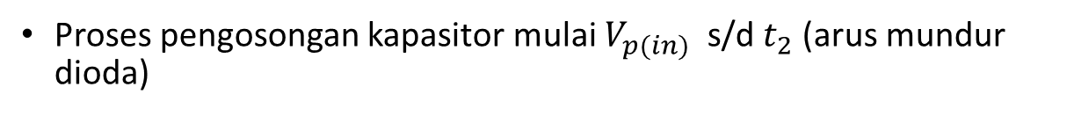
Proses pengosongan kapasitor mulai $V_{p(in)}$ s/d $t_{2}$ (arus mundur dioda)
Proses pengisian kembali kapasitor mulai $V_{c(in)}$(arus maju dioda)

Slide 64
Tegangan riak (ripple voltage )
Keluaran filter masih mengandung tegangan AC tetapi sangat kecil, tegangan AC keluaran filter kapastor ini dinamakan “ tegangan riak” atau tegangan ripple.
tegangan ripple ini cukup memberikan efek tidak baik jika nilainya semakin besar

Slide 65



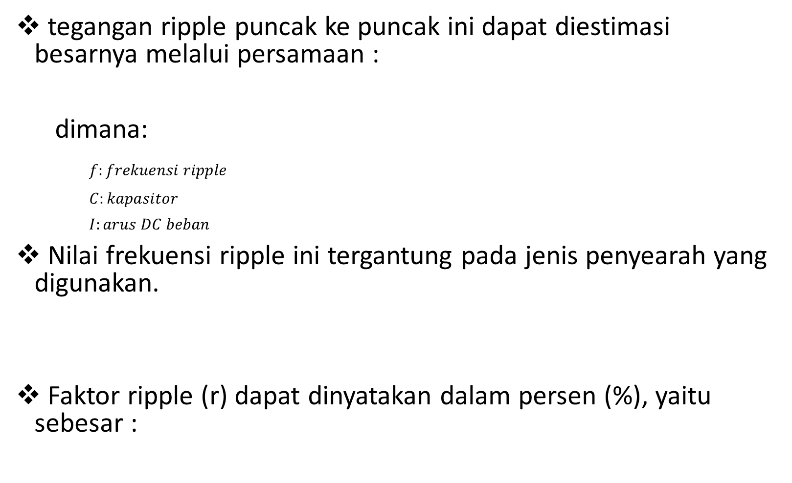



tegangan ripple puncak ke puncak ini dapat diestimasi besarnya melalui persamaan :
dimana:
$f:frekuensi ripple$
$C:kapasitor$
$I:arus DC beban$
Nilai frekuensi ripple ini tergantung pada jenis penyearah yang digunakan.
Faktor ripple (r) dapat dinyatakan dalam persen (%), yaitu sebesar :
$$V_{r(pp)}=\frac{I}{fC}$$
$$f_{out}=f_{in}$$
$$(HWR)$$
$$f_{out}={2f}_{in}$$
$$(FWR)$$
$r=\frac{V_{r(pp)}}{V_{DC}}$x 100 %

Slide 66
Filter Masukan “choke” (inductor-kapasitor)
Bentuk rangkaian dasar filter choke & Rangkaian ekivalen-nya:
Tegangan AC keluarannya dapat dinyatakan sebesar:

Slide 67
Contoh Soal:
Tentukan tegangan beban, arus beban dan tegangan ripple dari penyearah
setengah gelombang berikut ini: (dioda diasumsikan silicon)

Slide 68



Solusi:
Tentukan tegangan rms sekunder:
kemudian, tegangan puncak sekunder :
sehingga, tegangan beban dapat di cari sebesar:
$$V_{L}=V_{P}−0,7V=34 V−0,7V=33,3 V$$
arus beban-nya:
jadi, tegangan ripple:
$$I_{L}=\frac{V_{L}}{R_{L}}=\frac{33,3 V}{5KΩ}=6,6 mA$$
$$V_{r}=\frac{6,6 mA}{\left(60 Hz\right)(100μF)}≈1,1 V_{pp}$$

Slide 69
Thank You
https://www.youtube.com/@AmelOline

